Slide 1
Μάθημα 6 Παύλος. Ο Απόστολος των Εθνών

Slide 2
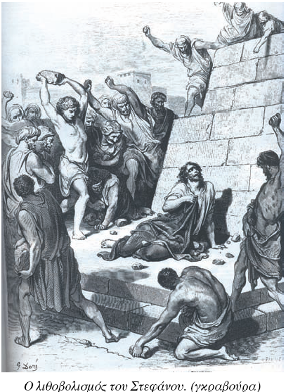

Slide 3
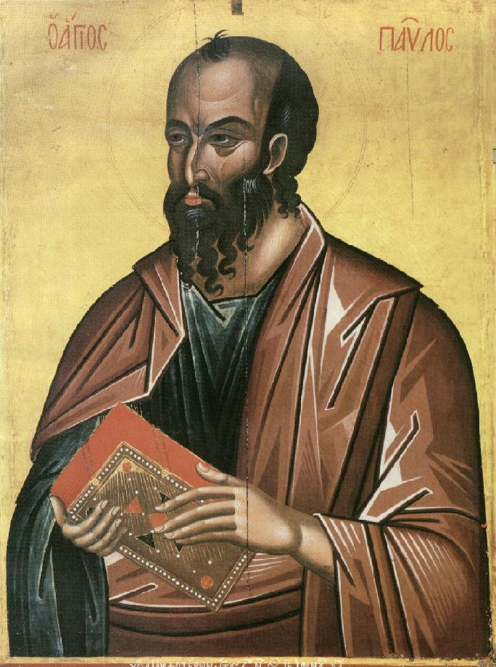
Παύλος. Ο Απόστολος των Εθνών Παύλος

Slide 4
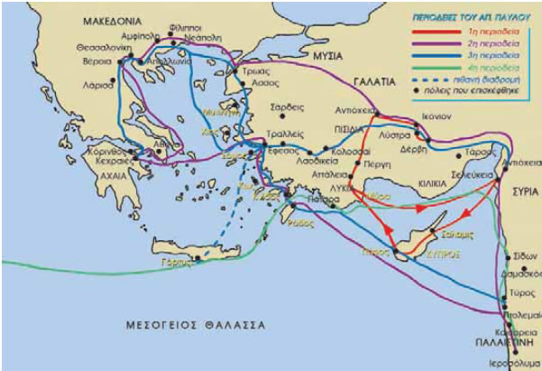

Slide 5
Βιογραφικά στοιχεία:
Ο Απ. Παύλος γεννήθηκε στην Ταρσό (5-15 μ.Χ.) Από Ιουδαίους γονείς . Κληρονόμησε τη ρωμαϊκή υπηκοότητα από τον πατέρα του.
Πήρε την ελληνική μόρφωση στην Ταρσό και την Ιουδαϊκή στα Ιεροσόλυμα κοντά στο νομοδιδάσκαλο Γαμαλιήλ.
Ανατράφηκε σύμφωνα με τις Ιουδαϊκές παραδόσεις γι’ αυτό ήταν φανατικός υποστηριχτής του νόμου και φανατικός διώχτης των χριστιανών.

Slide 6
Μεταστροφή του Απ. Παύλου
O Θεός καλεί τον Σαούλ για να Τον ακολουθήσει και αυτός ανταποκρίνεται ελεύθερα στο κάλεσμα του Θεού.
Δέχεται τον φωτισμό και διδάσκεται τον λόγο του Κυρίου.
Με τη βάπτιση του γίνεται μέλος της χριστιανικής κοινότητας και χρίεται μαθητής του Χριστού.
Αρχίζει την πνευματική άσκηση στην έρημο με νηστεία και προσευχή για να συγχωρεθεί η προηγούμενη διαγωγή του.
Από Σαούλ γίνεται Απόστολος των Εθνών Παύλος και αλλάζει ριζικά η ζωή του.

Slide 7
Απόστολος είναι αυτός που αναλαμβάνει την αποστολή, το έργο να διδάξει σε όλα τα έθνη το λόγο του Θεού, όπως οι απόστολοι.
Αποστολικές περιοδείες είναι τα ταξίδια που έκανε ο Απόστολος Παύλος με τους συνεργάτες του, από χώρα σε χώρα και από πόλη σε πόλη και δίδασκε το ευαγγέλιο.

Slide 8
Συμπεράσματα από τη μεταστροφή
Μεταστροφή σημαίνει ριζική αλλαγή του τρόπου σκέψης, αλλαγή του τρόπου ζωής.
Μεταστροφές ανθρώπων γίνονται και σήμερα.
Η μεταστροφή γίνεται ελεύθερα και είναι σωματική και πνευματική άσκηση και ο άνθρωπος μπορεί να φτάσει στην τελείωση, στο κατ’ εικόνα.
Η επέμβαση του Θεού μεταμορφώνει τους διώκτες σε αποστόλους.

